Slide 1

বার্ষিক প্রতিবেদন - ২০২০
তারিখ – ১২/০৬/২১, সকাল – ১০ টা
স্থানঃ সম্মেলন কক্ষ, সদর হাসপাতাল,ঝিনাইদহ |
রিপোর্ট সংকলন ও উপষ্থাপনাঃ মোঃ আব্দুল কাদের
দিক নির্দেশনাঃ ডাঃ মিথিলা ইসলাম, আরএমও
সার্বিক তত্ত্বাবধানে t
ডাঃ মোঃ হারুন-অর-রশীদ
তত্ত্বাবধায়ক

Slide 2

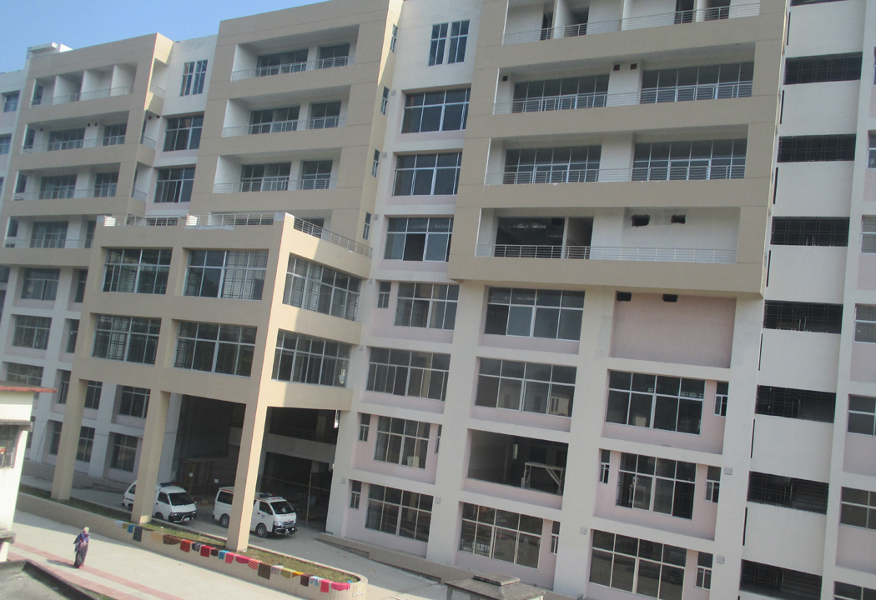
২৫০ শয্যা বিশিষ্ট জেলা হাসপাতাল, ঝিনাইদহ

Slide 3

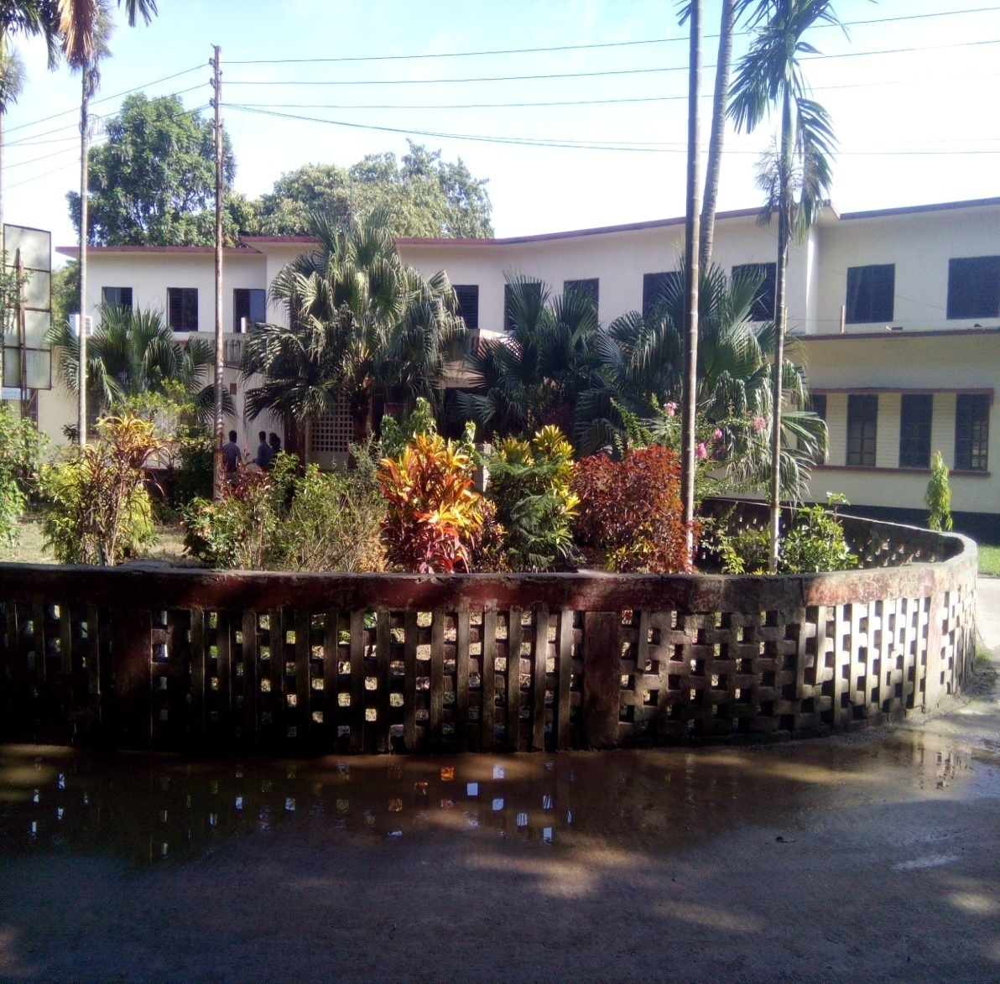

সদর হাসপাতাল,ঝিনাইদহ
পুরাতন ভবন - ১০০ শয্যা
নতুন ভবন ২৫০ শয্যা হাসপাতাল, ঝিনাইদহ

Slide 4
Comparative data of health facilities of different country of the world
SL NO | Country | Per capita health Expenditure per year by Govt. ($) | Doctors per 10000 Population | Nurse per 10000 Population | Beds per 10000 population | Out of pocket expenditure
01 | USA | 10246 | 29 | 119 | 29 | 11.08
02 | UK | 3860 | 28 | 82 | 25 | 14.79
03 | Malaysia | 384 | 15 | 35 | 19 | 36.67
04 | Sri Lanka | 159 | 10 | 21 | 41 | 38.43
05 | India | 69 | 7. | 17 | 5.3 | 65.06
06 | Nepal | 48 | 7.5 | 31 | - | 60.41
07 | Pakistan | 45 | 9.8 | 7 | 8 | 66.49
08 | Bangladesh | 37 | 5.3 | 4 | 8 | 67
World Bank 2018

Slide 5

Emergency + Outdoor & Indoor Service 1998 to 2020
Emergency + Outdoor visit, Indoor (admission)

Slide 6
Bed Occupancy Rate from 1998 to 2020

Slide 7
2

Slide 8
Covid-19 Admitted Patient Report 7/5/20 to 12/06/2021
Total possitive Jhenaidah District - 3037

Slide 9
Admitted Under 5 children in indoor from 2014 to 2020

Slide 10
Operation Service (Major) 2011 to 2020
Sadar Hosital, Jhenaidah

Slide 11

Department wise Operation report 2020
Total operation – 8675 ( Major-1445, Minor- 7230)

Slide 12
EmOC performance 2015 to 2020

Slide 13
5 Best Performing EmOC District Hospital in Khulna Division - 2020
C-Section, NVD, Total Delivery
250 bed

Slide 14

Hospital Death Rate 2015 - 2020

Slide 15
Outcome Report 2020

Slide 16
Comparative data of revenue income (in Taka) from 2015 to 2020

Slide 17
Category Wise Revenue Collection report 2020
Total Collection- 71,05,951 Taka

Slide 18
Community Support System in Sadar Hospital
58 manpower (Cleaner 26, Ayah & ward boy 22, Guard 5, Volunteer 2, Trolley man 3 ) is supported by the community.
MP of Jhenaidah-2 donated 19 manpower support.
Chairman of Zah edee foundation supports 12 manpower and an intercom with a cost of nearly two lac taka.
Mayor of Jhenaidah Paurasava plays an important role in security , cleanliness, repaired the boundary wall and supports 5 man power and renovation of pediatric word and donation of a biochemistry analyzer at a cost of 1,15,000 Taka.
Former-chairman of Jhenidah Pourosova supports 2 manpower
Doctors of the hospital and Jhenaidah town supports 17 man power.
Different kind of instruments donated by community leaders in covid-19 situation .(About 7000000 taka)

Slide 19

HSSI Health Minister’s National Award 2019

Slide 20
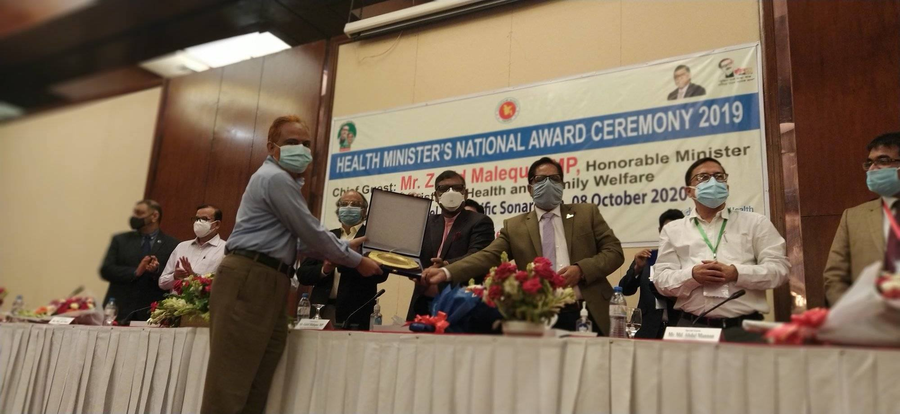
উত্তম কাজের স্বীকৃতি স্বরুপ সদর হাসপাতাল, ঝিনাইদহকে ‘স্বাস্থ্য মন্ত্রী জাতীয় পুরস্কার - ২০১৯’ প্রদান করা হয় । পুরস্কার গ্রহন করছেন জনাব ডাঃ মোঃ হারুন-অর-রশীদ, তত্ত্বাবধায়ক
আমাদের বাগানের ফুল

Slide 21
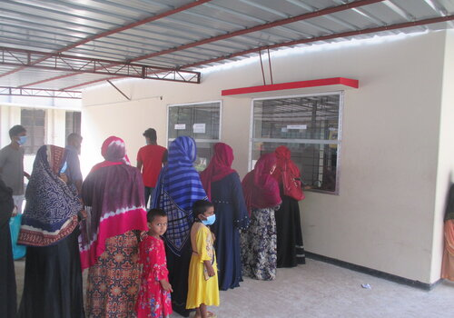
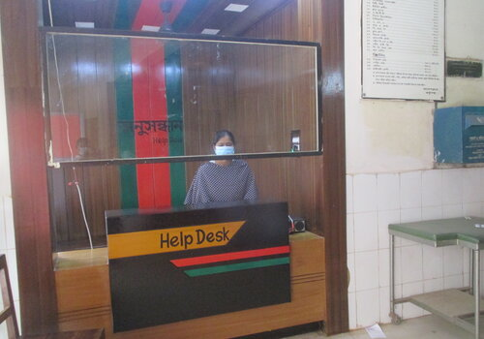
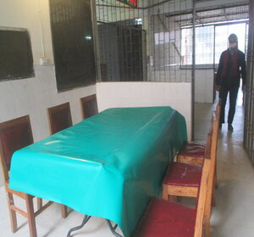
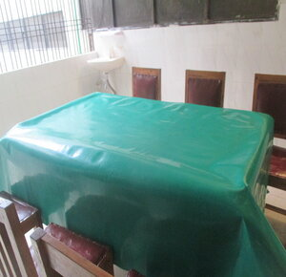
4 New Innovation-20
নতুন টিকিট কাউন্টার
হেলপ ডেস্ক
†ivMxi ¯^Rb‡`i Lvevi RvqMv
†ivMxi ¯^Rb‡`i Lvevi RvqMv

Slide 22
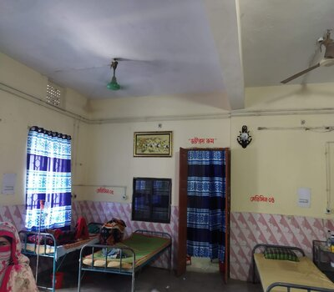
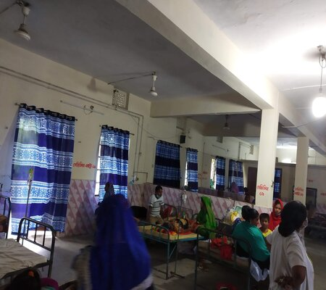
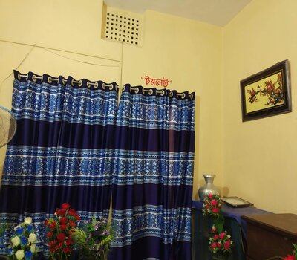
Female Medicine Ward

Slide 23



Innovation Male Medicine Ward

Slide 24




Innovative activities of Jhenaidah Sadar Hospital - 3

Slide 25




Improved pediatric word by local initiative

Slide 26
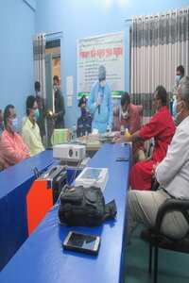
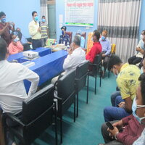


জাহেদী ফাউন্ডেশন কর্তৃক পিকআপ ভ্যান প্রদান

Slide 27
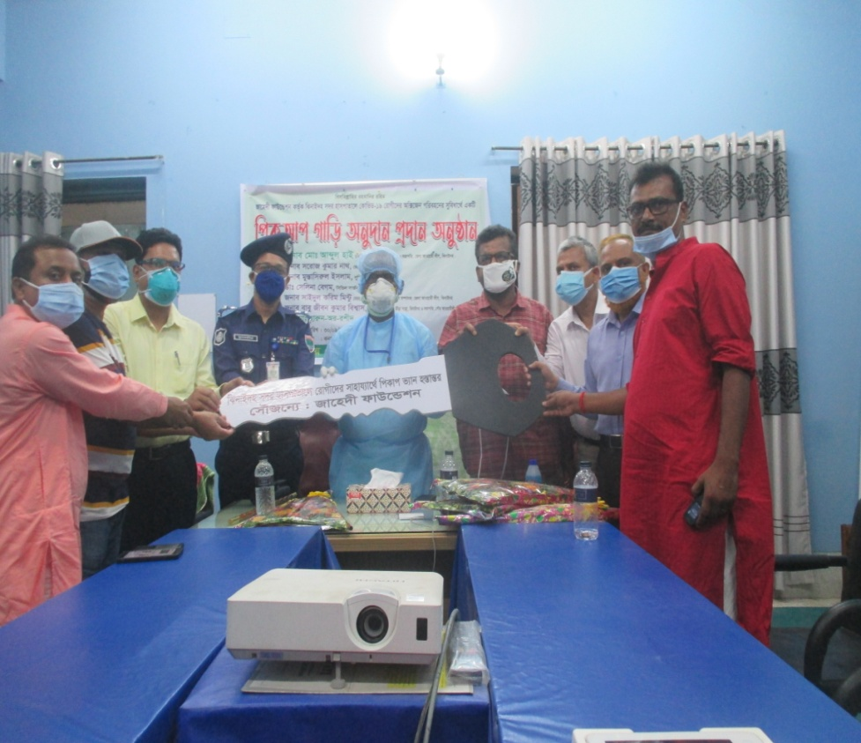
সদর হাসপাতাল,ঝিনাইদহে জাহেদী ফাউন্ডেশন কর্তৃক পিকআপ ভ্যান প্রদান অনুষ্ঠান । প্রধান অতিথি ছিলেন মাননীয় জাতীয় সাংসদ জনাব মোঃ আব্দুল হাই,বিশেষ অতিথি হিসাবে উপস্থিত ছিলেন পুলিশ সুপার, পৌরসভার সুযোগ্য মেয়র ও অন্যান্য অতিথিবৃন্দ

Slide 28

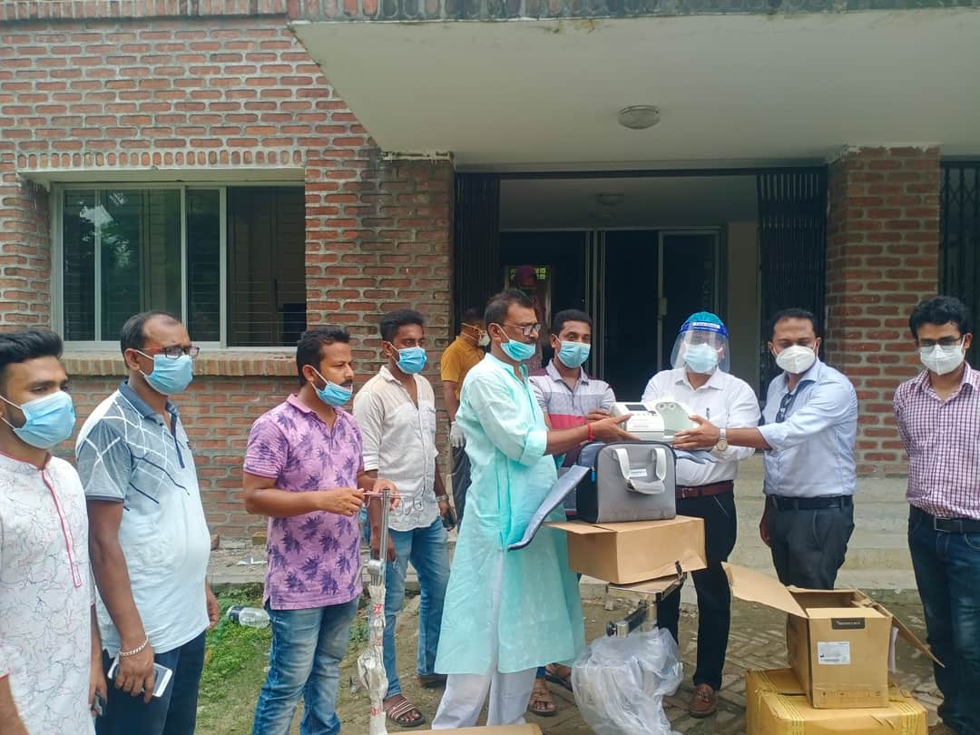

মাননীয় জাতীয় সংসদ সদস্য ঝিনাইদহ -২ জনাব তাহজীব আলম সিদ্দিকী মহোদয় করোনা রোগীর চিকিৎসার জন্য হাইফ্লোনেজাল ক্যানোলা ও ২৪টি বড় অক্রিজেন সিলিন্ডার প্রদান করেন

Slide 29
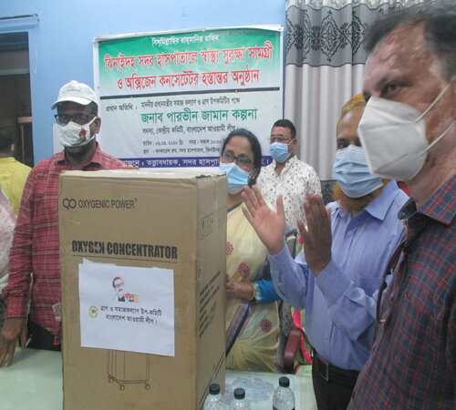
মাননীয় প্রধান মন্ত্রীর সমাজ কল্যান ও ত্রান উপকমিটির পক্ষে জনাব পারভীন জামান কল্পনা করোনা রোগীর চিকিৎসার জন্য ১টি অক্সিজেন কনসেনট্রেটর ও স্বাস্থ্য সুরক্ষা সামগ্রী প্রদান করেন

Slide 30

মাননীয় সচিব, স্বাস্থ্য সেবা বিভাগ জনাব মোঃ আসাদুল ইসলাম করোনা রোগীর চিকিৎসার জন্য স্বাস্থ্য সুরক্ষা সামগ্রী ও নগদ ৫০,০০০/= টাকা প্রদান করেন

Slide 31
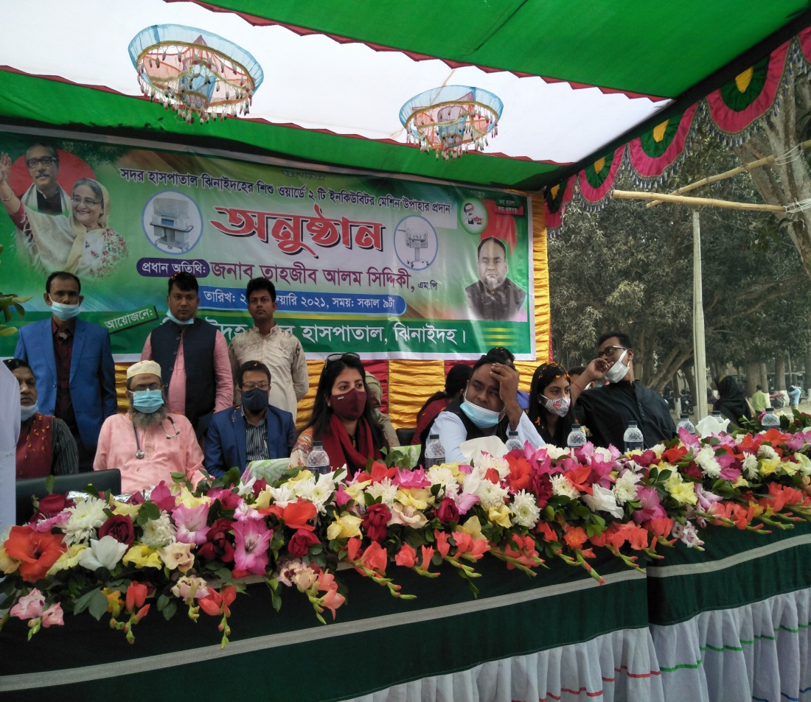
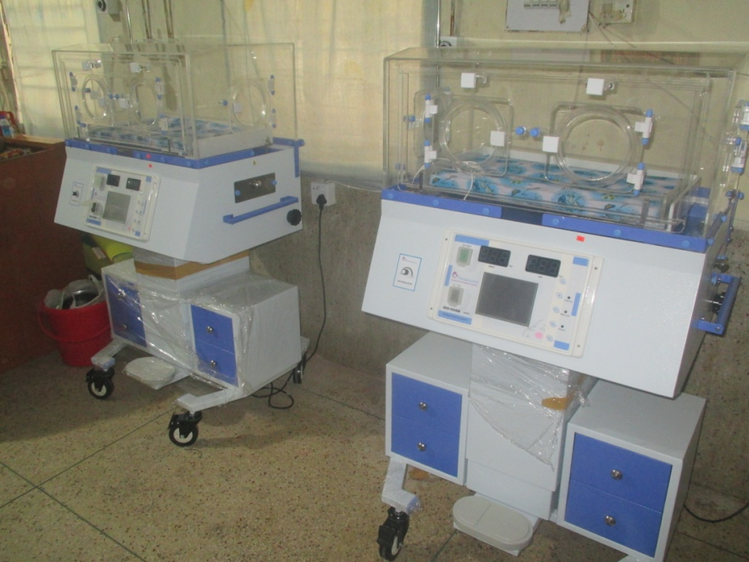
জনাব তাহজীব আলম সিদ্দীকি মাননীয় জাতীয় সংসদ সদস্য এর সহধর্মীনি সদর হাসপতপাল ঝিনাইদহে ২টি ইনকিউবেটর মেশিন প্রদান করেন

Slide 32
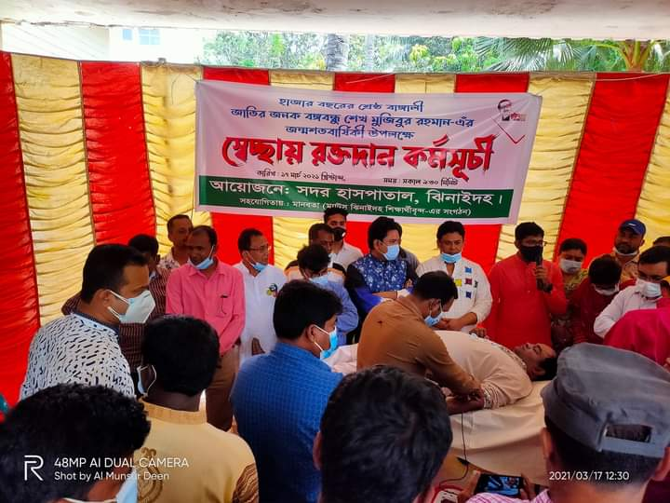
জনাব তাহজীব আলম সিদ্দীকি মাননীয় জাতীয় সংসদ সদস্য,ঝিনাইদহ স্বেচ্ছায় রক্তদান করছেন

Slide 33




Involvement of MP, District Administrator & Mayor in Sadar Hospital

Slide 34




Internal Monitoring System
Meting of health improvement committee
Meting of community support group committee
QIC meeting
Monthly meeting schedule

Slide 35




Hospital Environment

Slide 36
Achievement of the Hospital
1. Active Community Participation in health service is an example in Bangladesh.
2. Improved performance of all services specially Pediatric, obstetric, operation
and outdoor service.
3. Improved Cleanliness and Beautification of Campus.
4. Functioning of X-Ray service and starting of Biochemistry investigation by local initiatives.
5. Improved Security.
6. Improved Financial Management
7. Piloting of “Model District Hospital” is running in Jhenaidah Sadar Hospital.
8. The hospital is awarded 7 times from 2013 to 2019.
9.. Improved gate pass system.
10. The dining place of the relatives of the patient has been improved

Slide 37


THANK YOU ALL
আমাদের বাগানের ফুল
Notes:
37

